Slide 1
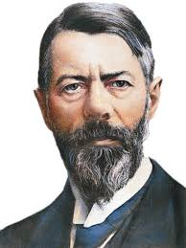
İhsan Toker
Max Weber

Slide 3
1864-1920
Alman sosyal bilimci, hukukçu, siyaset adamı
Sistematik din sosyolojisinin kurucusu

Slide 4
çalışmaları
Protestan ahlakı ve kapitalizmin ruhu
Din sosyolojisi
Ekonomi ve toplum
Şehir
Hint dinleri
Çin dinleri

Slide 5
Ana kavramlar ve terimler
İnsan eylemi
İdeal tip
Bürokrasi
rasyonelleşme
Dünyanın büyübozumu
Sekülerleşme
Demir kafes

Slide 6
Temel hareket noktası
İnsan eylemi
İnsan eyleminin rasyonel olması
İnsan eyleminin öngörülebilir olması
Sosyal bilimin hedefi olarak insanın eylemliliklerinin anlaşılması

Slide 7
Dini motivasyona sahip olan eylemin göreceli olarak rasyonel kabul edilmesi

Slide 8
Rasyonellik türleri
Araçsal rasyonellik
Değer rasyonelliği

Slide 9
Dini eylemin özel bir toplumsal eylem türü olması

Slide 10
Din ve zümreler ilişkisi
Köylüler: büyüsel din, animizm
İşçiler: dine kayıtsızlık ve reddediş
Orta sınıflar: rasyonel, ahlaki din; iç dünya
Bürokratlar: genelde rasyonel din
Üst kesimler: dinin meşrulaştırıcılığı

Slide 11
Otorite tipleri
Geleneksel otorite
Bürokratik otorite
Karizmatik otorite

